Slide 1

Introduction
데이터 분석의 기초
Chapter 1
오 세 종

Slide 2
Contents
1. The age of data
2. Data
3. 빅데이터
4. 데이터 분석절차
5. Install R, Rstudio

Slide 3
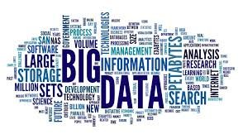
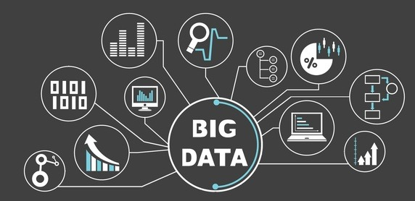
1. The age of data
우리는 데이터의 시대(the age of data)에 살고 있음
우리를 둘러싼 모든 것들이 데이터 소스와 연결되고, 우리 삶의 많은 부분들이 디지털 데이터화 되고 있음
이메일, SNS, 전화사용 기록, 신용카드거래 기록, 병원 치료 기록, 성적
인터넷, 주민정보, 등기정보, 판매정보, 주식거래 정보
데이터의 증가 속도는 점점 빨라지고 있으며, 전통적인 방법으로는 다루기 힘든 규모가 되고 있다
빅데이터
정치,경제, 사회, 문화 등 모든 영역이 데이터와 연관
http://www.ibmbigdatahub.com/blog/age-data-and-opportunities

Slide 4
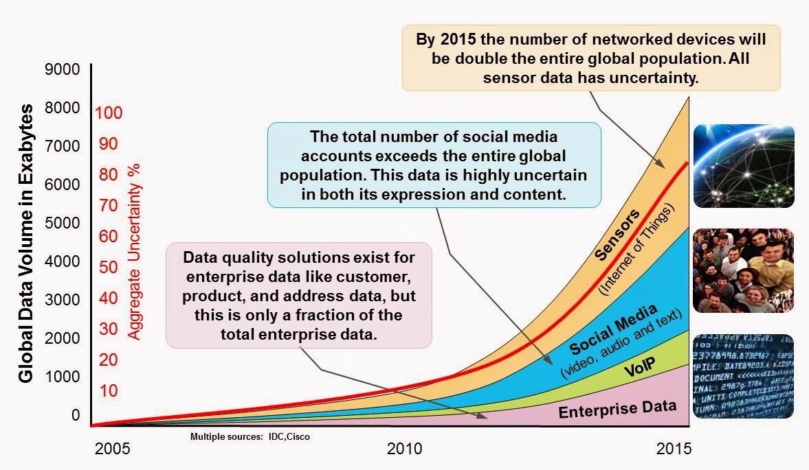
1. The age of data
데이터의 폭발적인 증가
Source : IBM Global Data Growth

Slide 5

1. The age of data
“Data are becoming the new raw material of business” - Craig Mundie, Microsoft
“Data tab has been turned on and will never be turned off” – Mike Hoskins, Actian CTO, 2013
“You can have data without information, but you cannot have information without data” – Writer
“It is a capital mistake to theorize before one has data” – Sherlock Homes
“Data is the new oil” – Clive Humby, ANA Senior marketer’s submit
https://www.raconteur.net/technology/drilling-for-new-oil-of-big-data

Slide 6
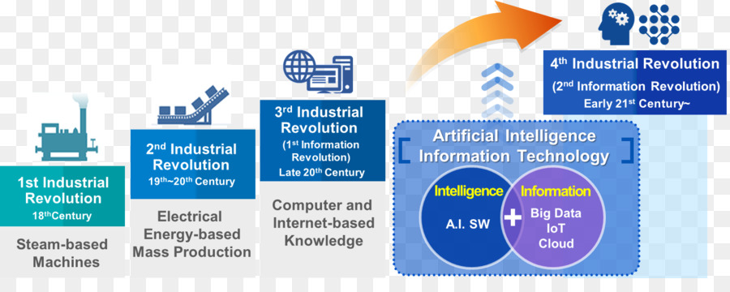
1. The age of data
4차산업혁명과 data
https://banner2.kisspng.com/20180510/ahq/kisspng-fourth-industrial-revolution-artificial-intelligen-5af46a3f716053.6382638915259674234644.jpg

Slide 7
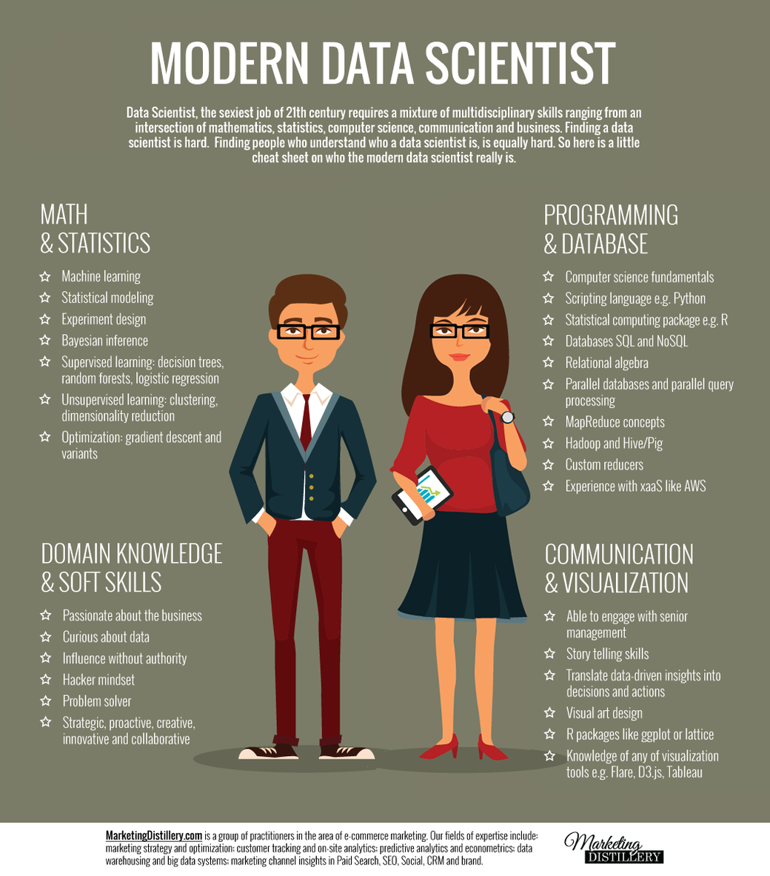

1. The age of data
새로운 직군의 탄생
https://cdn-images-1.medium.com/max/1200/1*T5GfsoZ-IWK3rcVkZ7R2bw.png

Slide 8

1. The age of data
데이터를 잘 다룰 줄 아는 기업, 개인이 성공하는 시대가 도래
https://alliancedataonthecontrary.wordpress.com/2015/03/25/perspective-the-global-opportunities-of-the-age-of-data/

Slide 9
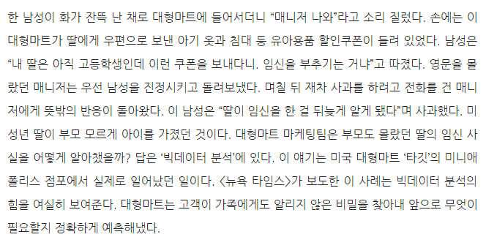
1. The age of data
사례 1
http://www.hani.co.kr/arti/economy/economy_general/729868.html

Slide 10
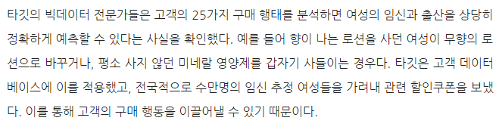
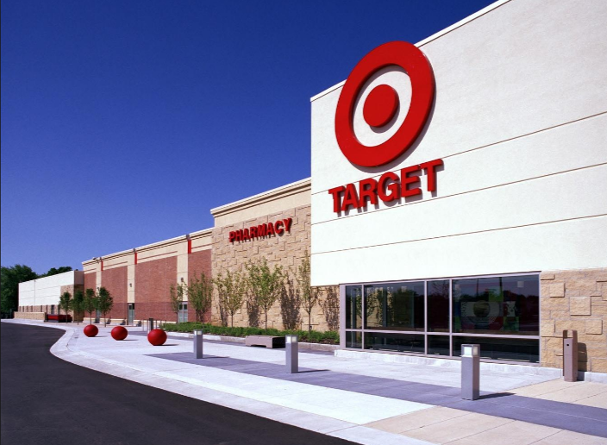
1. The age of data
https://theamericangenius.com/tech-news/target-remodeling-stores/

Slide 11
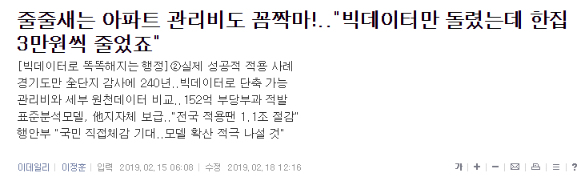
1. The age of data
사례 2. 아파트 관리비 분석
https://realestate.daum.net/news/detail/main/20190215060805785

Slide 12
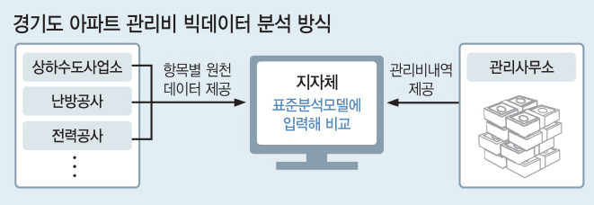
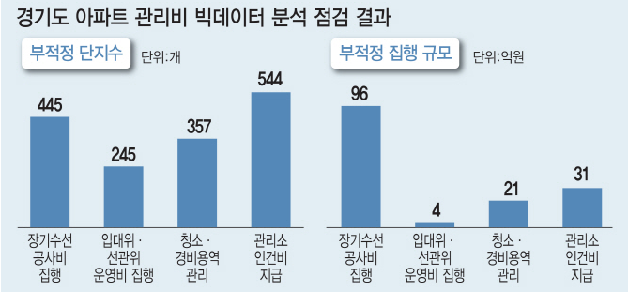
1. The age of data
https://realestate.daum.net/news/detail/main/20190215060805785

Slide 13
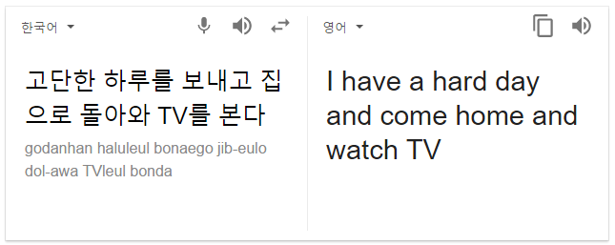
1. The age of data
사례3. 구글 자동번역
과거 : 형태소 분석, 단어 by 단어로 번역
구글 : 번역된 예문 데이터를 기반으로 가장 적합한 번역 사례를 찾음
데이터가 쌓이면 쌓일수록 번역이 정교해짐

Slide 14


2. Data
정의
추정과 추론의 근거가 되는 사실 (옥스포드 사전)
어떤 주제로 모아진 값들의 집합
A 대학교 학생들의 공인영어 성적
서울시의 가구당 소득
2019년 일별 평균기온
형태
1차원 데이터, 2차원 데이터
키
키
몸무게
나이

Slide 15
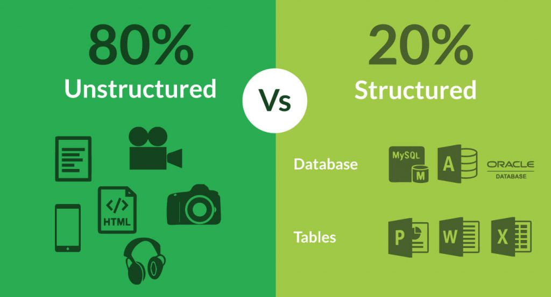
2. Data
형태
정형 데이터와 비정형 데이터
http://www.ndimensionz.com/kb/volume-velocity-and-variety-three-vs-of-big-data-management/

Slide 16
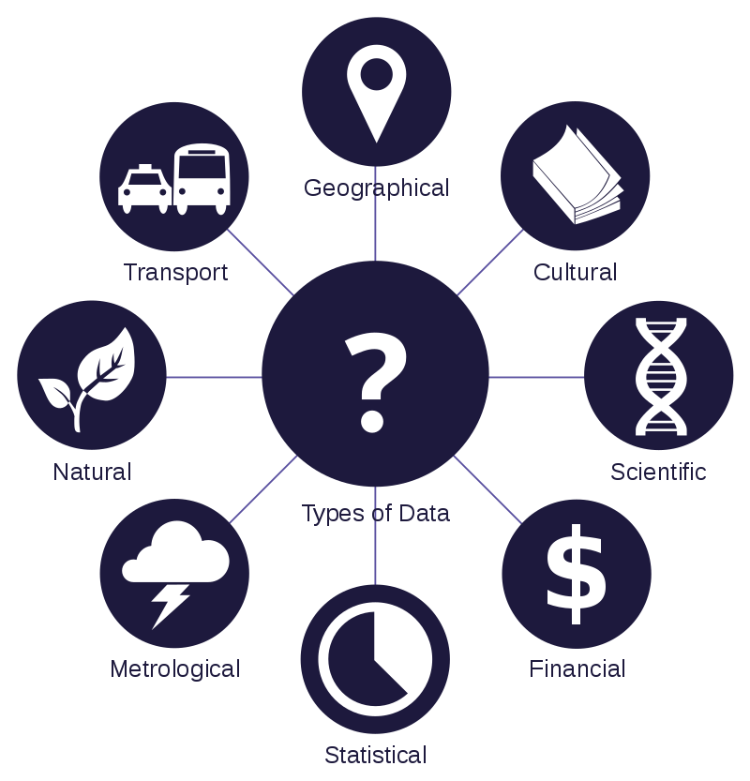
2. Data
데이터의 생성 Source
https://en.wikipedia.org/wiki/Data

Slide 17
3. 빅데이터*
데이터의 규모에 초점을 맞춘 정의 기존 데이터베이스 관리도구의 데이터 수집, 저장, 관리, 분석 역량을 넘어서는 데이터 (맥킨지 2011년 5월)
업무 수행 방식에 초점을 맞춘 정의 다양한 종류의 대규모 데이터로부터 저렴한 비용으로 가치를 추출하고, 데이터의 빠른 수집, 발굴, 분석을 지원하도록 고안된 차세대 기술 및 아키텍처 (IDC 2011년 6월)
* Yonsei University 2nd Semester, 2014 Sanghyun Park

Slide 18
3. 빅데이터
빅데이터의 출현 배경
스마트폰과 같은 디지털 기기의 보급과 소셜 네트워크서비스(SNS)의 부상으로 엄청난 양의 데이터가 생산되고 있음
의료분야의 환자 데이터, 은행권의 거래 데이터, 교통 이용 데이터 등도 빅데이터임
빅데이터는 기업, 정부, 의료, 교육 분야에서 그 가치가 입증되고 있음
빅데이터를 적극적으로 활용하는 기업은 비즈니스 성과를 개선할 수 있음

Slide 19
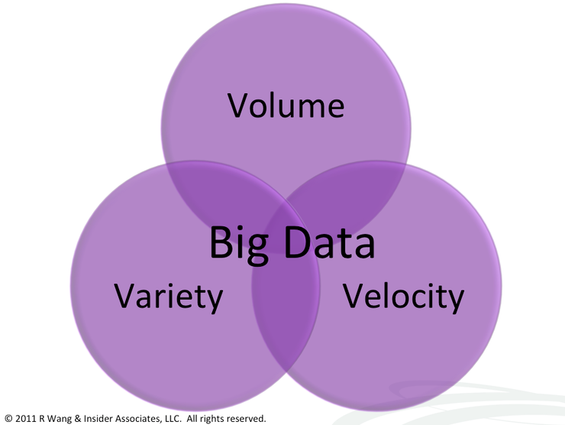
3. 빅데이터
BI/DW 리서치 기관인 TDWI 가 빅데이터의 3대 요소(3V)를 그림으로 표현
3대 요소 가운데 두 가지 이상의 요소만 충족된다면 빅데이터라고 볼 수 있음

Slide 20
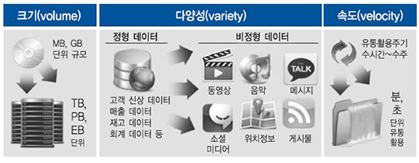
3. 빅데이터
[출처:채승병 외, 빅데이터: 산업 지각변동의 진원,SERI CEO Information, 2012. 5]

Slide 21
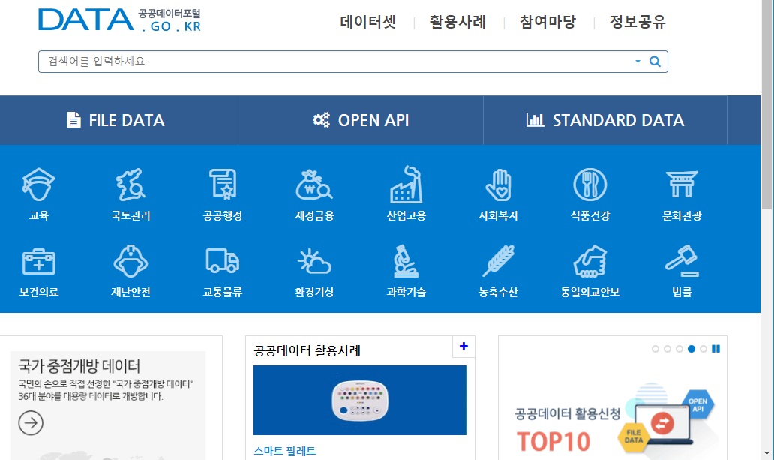
3. 빅데이터
공공데이터 포털
https://www.data.go.kr/

Slide 22
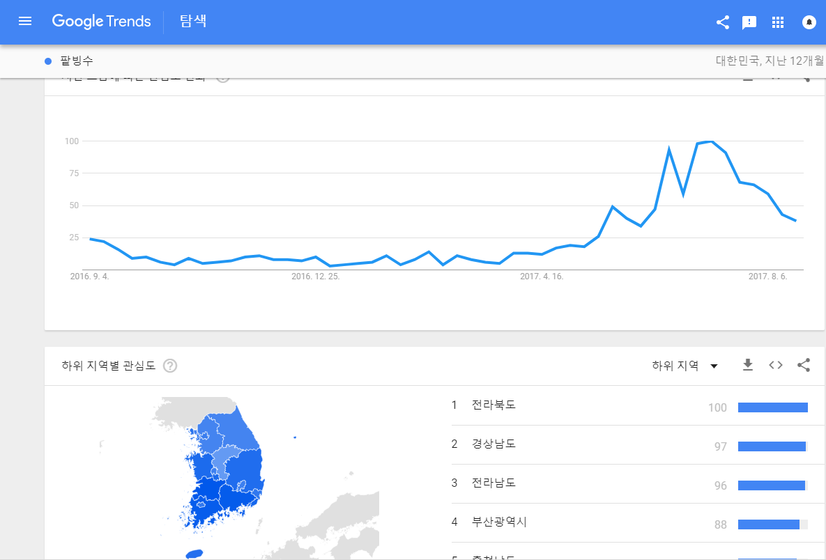
3. 빅데이터
Google trend
https://trends.google.co.kr/

Slide 23
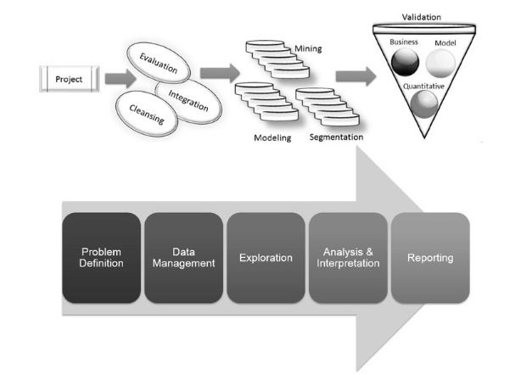
4. 데이터의 분석 절차
Data acquisition
Preprocessing

Slide 24
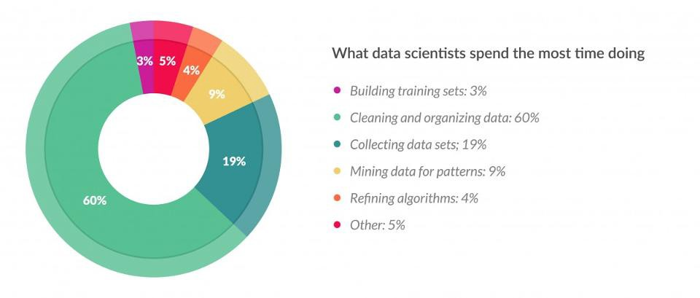
4. 데이터의 분석 절차
https://towardsdatascience.com/data-preprocessing-for-non-techies-basic-terms-and-definitions-ea517038a4e5

Slide 25


4. 데이터의 분석 절차
분석 도구
SAS
SPSS
Matlab
R
Python

Slide 26
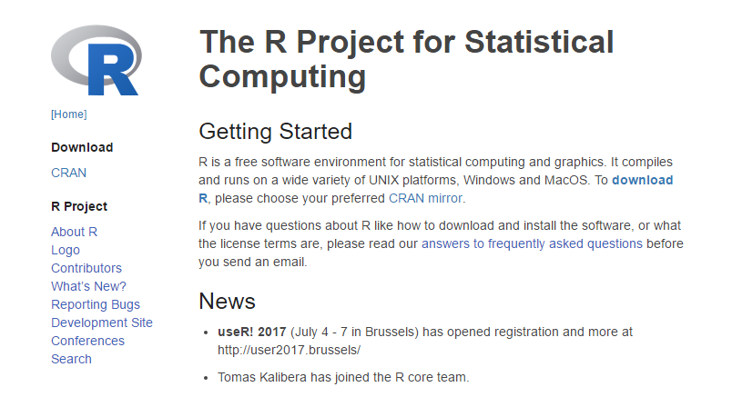
5. Install R, Rstudio
https://www.r-project.org/

Slide 27
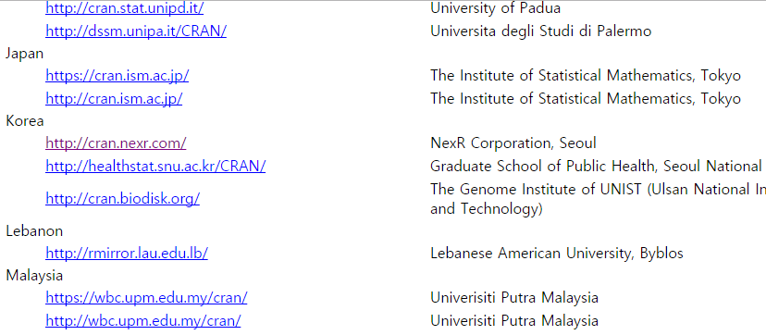
5. Install R, Rstudio
다운로드 사이트 선택

Slide 28
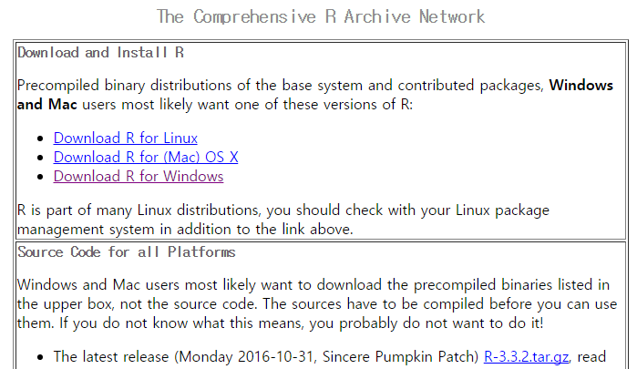
5. Install R, Rstudio
윈도우용 버전 선택

Slide 29
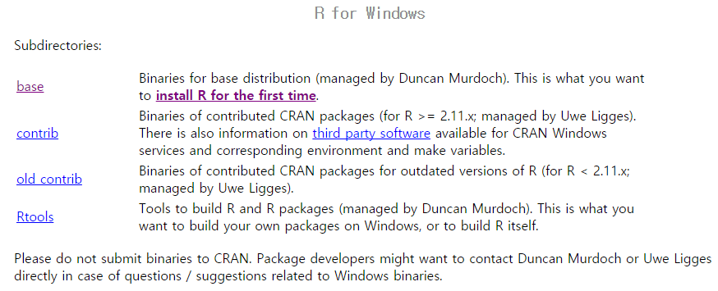
5. Install R, Rstudio
base 버전 선택

Slide 30
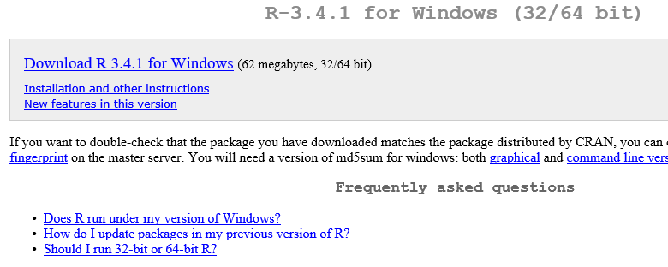
5. Install R, Rstudio
현재 최신 버전은 R3.4.1

Slide 31
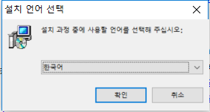
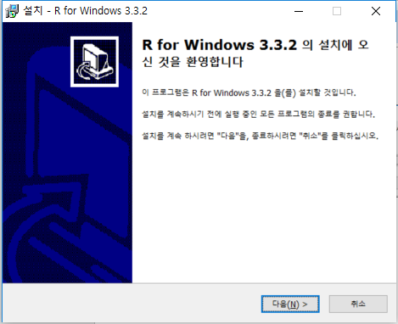
5. Install R, Rstudio
다운로드 받은 설치 프로그램 실행

Slide 32
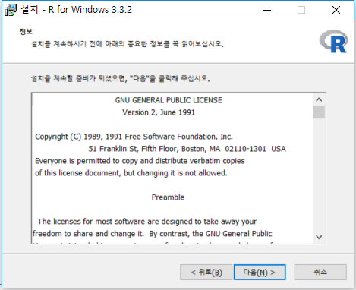
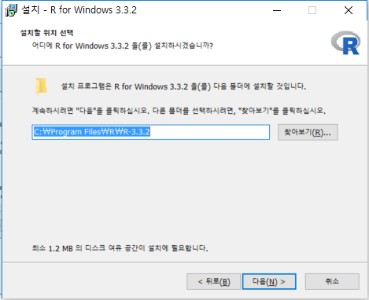
5. Install R, Rstudio

Slide 33
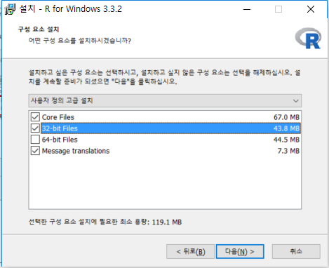
5. Install R, Rstudio
32 bit 또는 64 bit 버전 중 하나를 설치한다.
운영체제의 버전에 따라 선택. 64 bit 버전이 더 큰 데이터를 더 효율적으로 처리할 수 있다

Slide 34
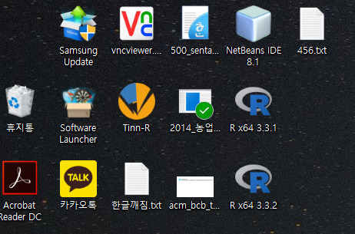
5. Install R, Rstudio
설치가 완료되면 바탕화면에 실행 아이콘 생성

Slide 35
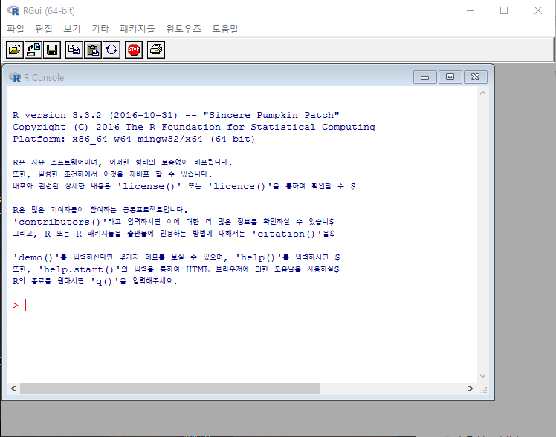
5. Install R, Rstudio
R 을 실행 화면
여기에 명령어 입력

Slide 36
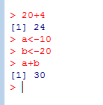
5. Install R, Rstudio
> 20+4
[1] 24
> a<-10
> b<-20
> a+b
[1] 30
>

Slide 37
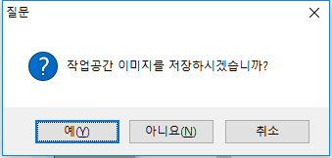
5. Install R, Rstudio
R 실행 종료
종료버튼 클릭시 다음과 같은 화면이 나오는데, 현재까지 작업한 결과를 저장할 것인지를 묻는 것이다.
대부분의 경우는 실행한 명령어(R script)만 저장하고 작업공간 이미지(R script, 생성한 데이터 등)는 저장하지 않는다

Slide 38
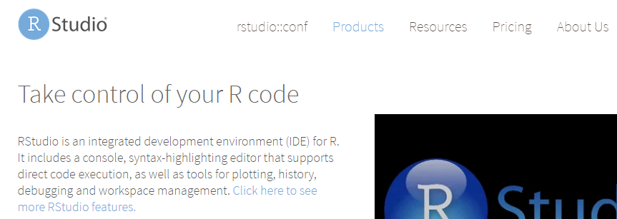
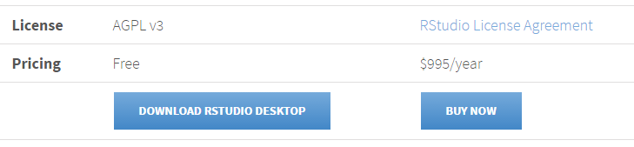
5. Install R, Rstudio
https://www.rstudio.com/products/rstudio/
R 을 보다 편리하게 사용할 수 있는 환경 제공

Slide 39
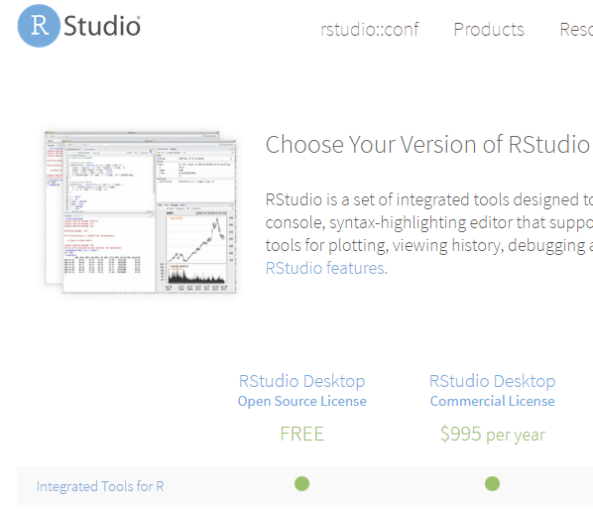

5. Install R, Rstudio

Slide 40
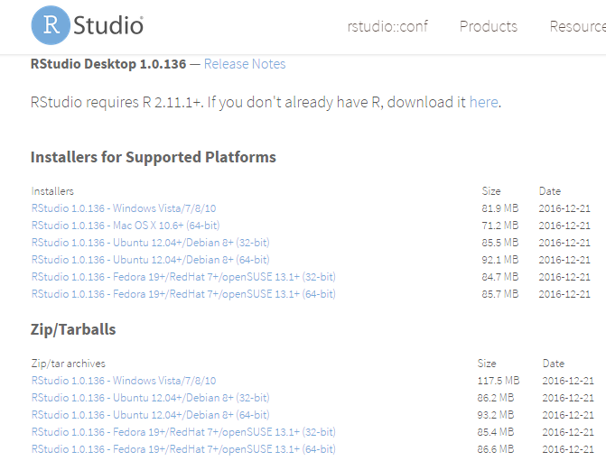
5. Install R, Rstudio

Slide 41
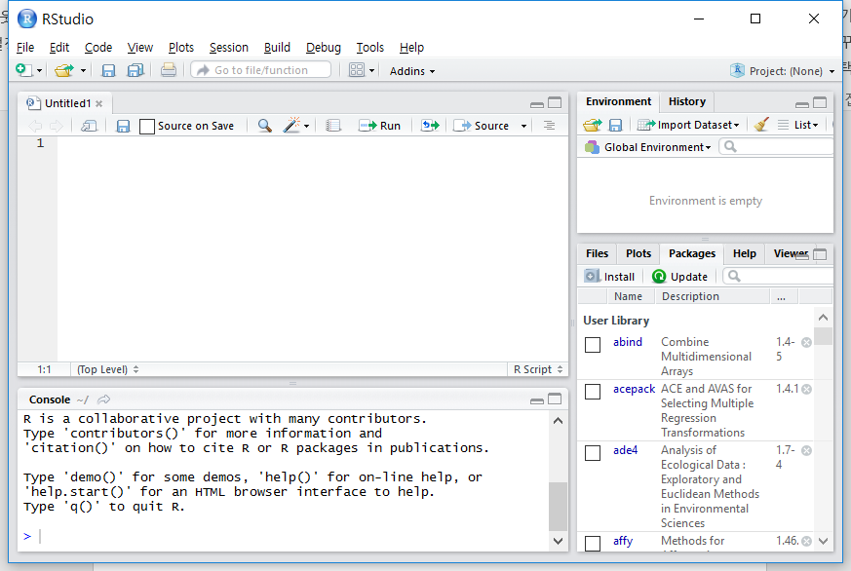
5. Install R, Rstudio
R Studio 초기화면

Slide 42
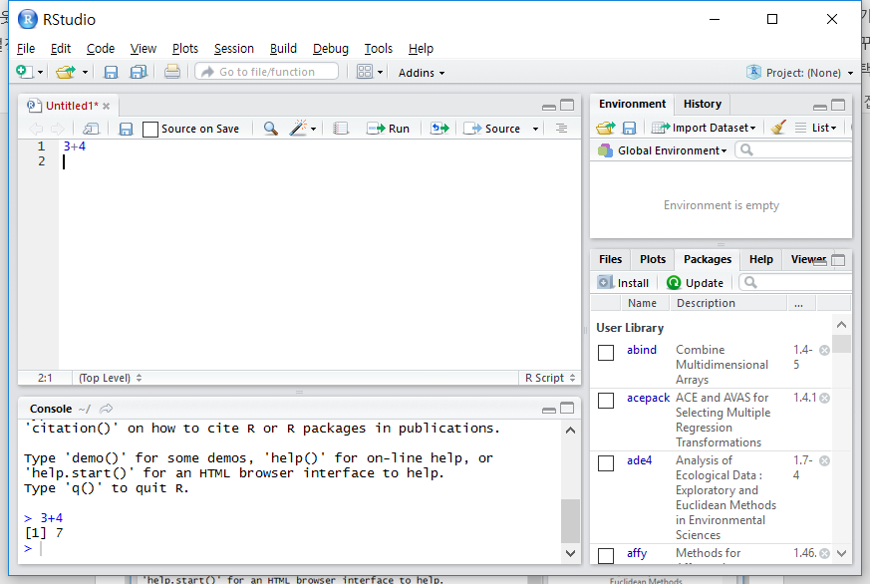
5. Install R, Rstudio
명령어 입력 창
명령어 실행 창

Slide 43
5. Install R, Rstudio
: 명령어 실행 버튼
현재 커서가 위치한 라인의 명령어 실행
여러 명령어 라인을 선택한 상태이면 선택한 명령어들을 실행
명령어 실행 버튼을 클릭하는 대신 <Ctrl>+<Enter> 를 해도 된다

Slide 44
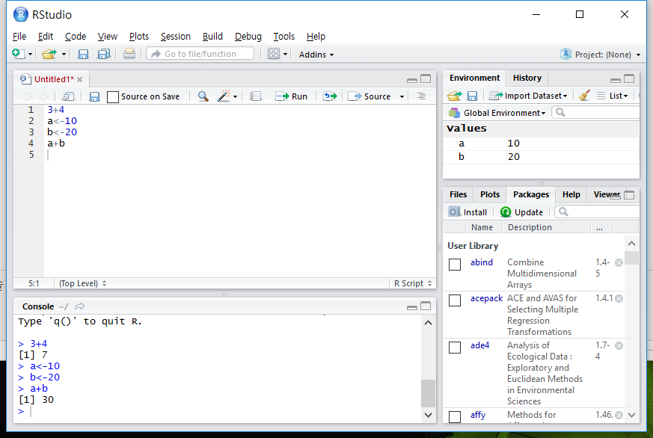
5. Install R, Rstudio
현재 작업 내용 (명령어들) 파일에 저장하기
저장시 파일 확장자는
test.R 과 같이 한다

Slide 45
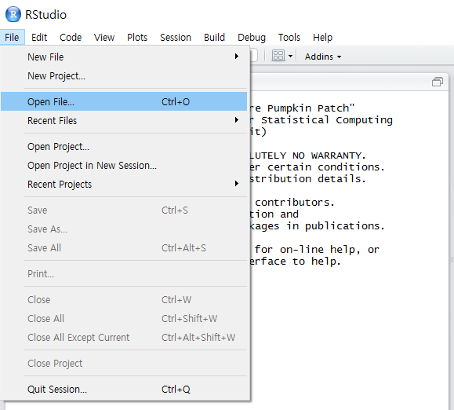
5. Install R, Rstudio
R script 파일 불러오기

Slide 46
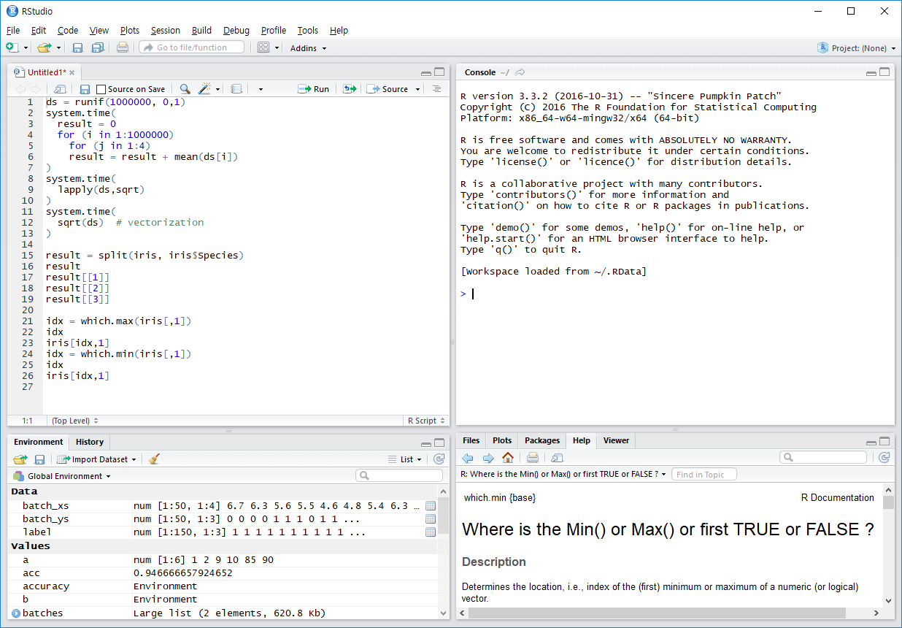
5. Install R, Rstudio
콘솔 화면이 오른쪽으로 가도록 조정하기

Slide 47
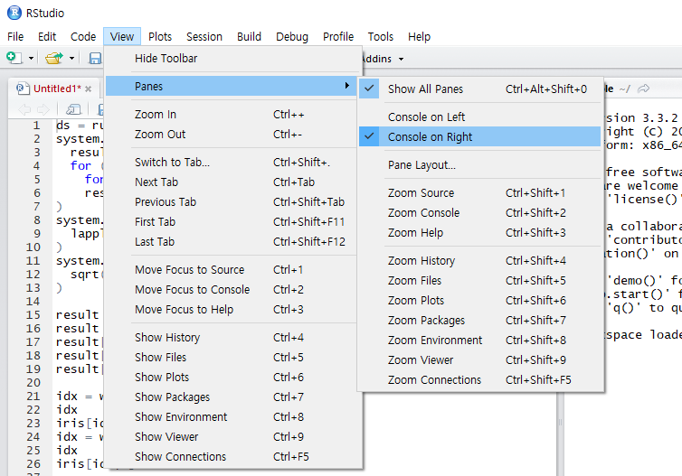
5. Install R, Rstudio
콘솔 화면이 오른쪽으로 가도록 조정하기

Slide 48
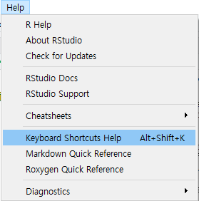
[R Tip]
Rstudio 단축키
코드실행 : [Ctrl] + [Enter]
주석처리/제거: [Ctrl] + [Shift] + [c]
콘솔창이동 : [Ctrl] + [1]
스크립트창 이동 : [Ctrl] + [2]

